Slide 1
Лекція 4
Тема. Основні відомості про конструкції опор повітряних ліній електропередач
План
1. Повітряні лінії електропередач.
2.Конструкція опор повітряних ліній електропередач
(ПЛЕП)

Slide 2
Електричною повітряною лінією електропередачі називається пристрій для передачі електричної енергії по проводах, розміщених на відкритому повітрі й прикріплених за допомогою ізоляторів та арматури до опор або кронштейнів інженерних споруд.
Головні елементи повітряної ЛЕП:
1) проводи, які служать для передачі електроенергії;
2) грозозахисні підвісні троси для захисту від атмосферних перенапруг (грозових розрядів). Їх монтують у верхній частині опор;
3) опори, що підтримують проводи та троси на певній висоті над поверхнею;
4) ізолятори, ізолюючі дроти від тіла опори;
5) арматура, за допомогою якої дроти закріплюються на ізоляторах, а ізолятори на опорі.

Slide 3
За конструктивним виконанням розрізняють одноланцюгові та дволанцюгові ЛЕП. Під ланцюгом розуміють три дроти (трифазовий ланцюг) однієї ЛЕП.
Конструктивна частина ПЛЕП характеризується:
– типами опор;
– довжинами прольотів;
– габаритними розмірами;
– конструкцією фази;
– типами гірлянд ізоляторів.
За типом опори ПЛЕП поділяють на:
– проміжні,
– анкерні.

Slide 4
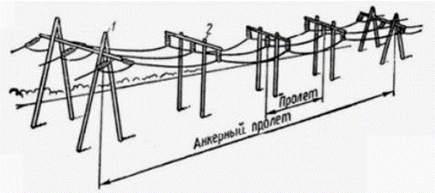
Рисунок 4.1 – Конструкційна схема однопровідної повітряної лінії:
1 – анкерна опора; 2 – проміжна опора
Проміжні та анкерні опори розрізняють способом підвішування проводів.
На проміжній опорі провід підвішується за допомогою підтримувальних гірлянд ізоляторів.
На анкерних опорах проводи закріплені жорстко і натягнуті до заданого натягу за допомогою натяжної гірлянди ізоляторів (див. рис. 4.2).

Slide 5
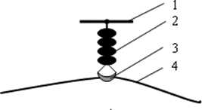
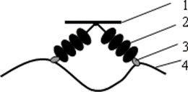
Рисунок 4.2 – Кріплення проводу у фазі на проміжній (а)
і анкерній (б) опорах:
1 – траверса; 2 – гірлянда ізоляторів; 3 – затиск; 4 – провід
Проміжні опори найпростіші, служать для підтримування проводів на прямих ділянках лінії. Вони зустрічаються найчастіше; частка їх в середньому становить 80–90 % від
загального числа опор ПЛ. Провід до них кріплять за допомогою підтримуючих (підвісних) гірлянд ізоляторів або штирьових ізоляторів. Проміжні опори в нормальному режимі мають навантаження в основному від власної ваги проводів, тросів та ізоляторів, підвісні гірлянди ізоляторів звисають вертикально.

Slide 6
Анкерні опори, розраховані на поздовжні та поперечні складові тяжіння проводів (натяжні гірлянди ізоляторів розміщені горизонтально), відчувають найбільші навантаження, тому вони значно складніші і дорожчі за проміжні; число їх на кожній лінії повинно бути мінімальним.
Анкерні опори встановлюють у місцях жорсткого кріплення проводів. Їх поділяють на:
– кінцеві;
– кутові;
– проміжні;
– спеціальні.
На кінцеві й кутові опори, що встановлюються у кінці або на повороті лінії, діє постійне тяжіння проводів і тросів: одностороннє або за рівнодіючим кутом повороту.
Проміжні анкерні, що встановлюють на протяжних прямих ділянках, також розраховуються на одностороннє тяжіння, яке може виникнути при обриві частини проводів, що розміщені в прольоті, що примикає до опори.

Slide 7
Спеціальні опори бувають таких типів:
– перехідні – для великих прольотів, що проходять через річки, ущелини;
– відгалужувальні – для виконання відгалужень від основної лінії;
– транспозиційні – для зміни порядку розміщення проводів на опорі.
За матеріалом опори розрізняють:
– дерев’яні (до 110 кВ);
– залізобетонні (35–330 кВ);
– металеві (35 кВ і вище).

Slide 8
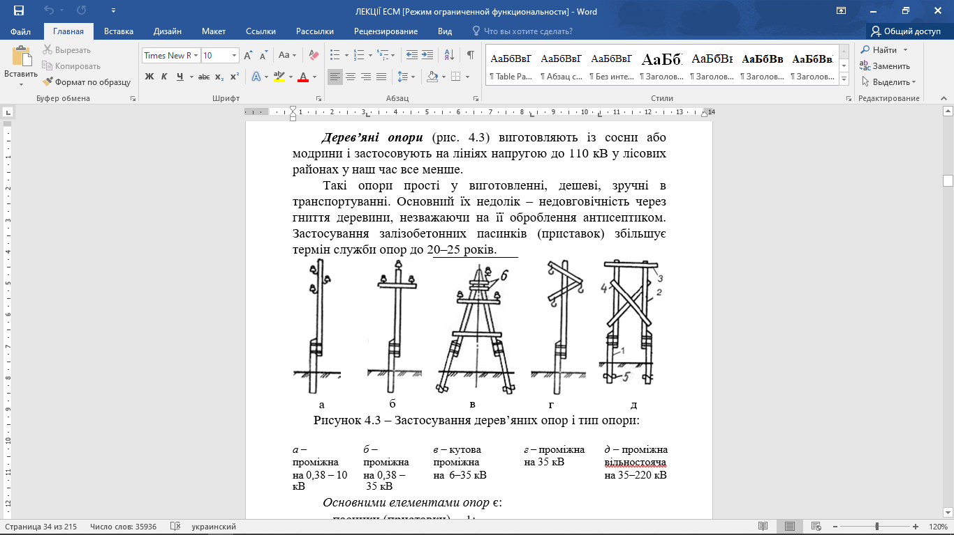
Основними елементами опор є:
– пасинки (приставки) – 1;
– стійки – 2;
– траверси – 3;
– розкоси – 4;
– ригелі – 5;
– підтраверсні бруси – 6.

Slide 9
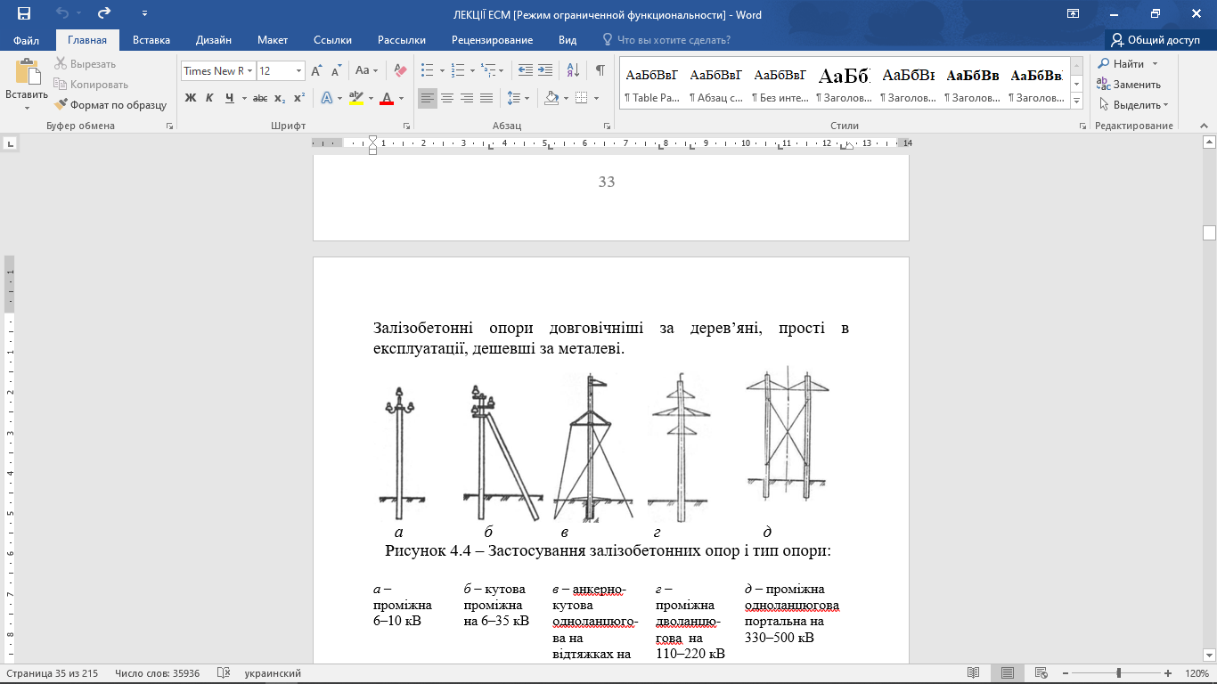
Залізобетонні опори (рис. 4.4) найбільш широко застосовуються на лініях напругою до 750 кВ. Вони можуть бути вільностоячими (проміжними) і з відтяжками (анкерні).
Залізобетонні опори довговічніші за дерев’яні, прості в експлуатації, дешевші за металеві.

Slide 10
Металеві (сталеві) опори (рис. 4.5) використовують на лініях напругою 35 кВ і вище.
Вони міцні та надійні, але досить металомісткі, займають велику площу, потребують для установлення споруди спеціальних залізобетонних фундаментів і в процесі експлуатації повинні бути пофарбовані для запобігання від корозії.
До основних елементів належать:
– стійки – 1,
– траверси – 2,
– тросостояки – 3,
– відтягнення – 4,
– фундамент – 5.

Slide 11
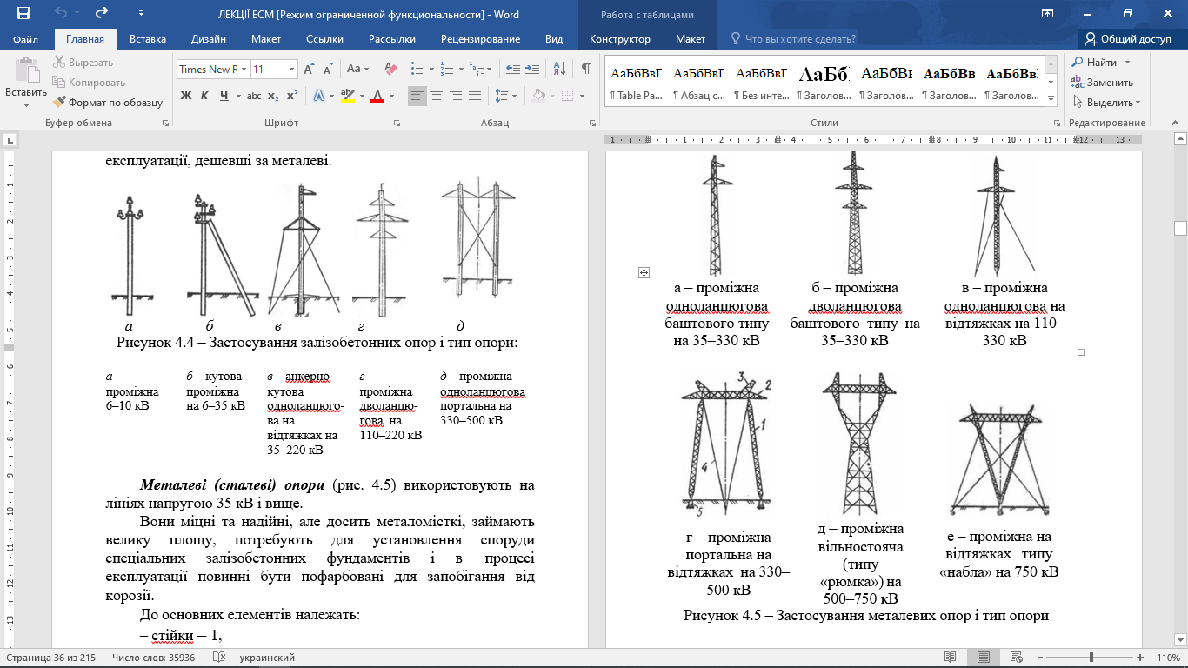

Slide 12
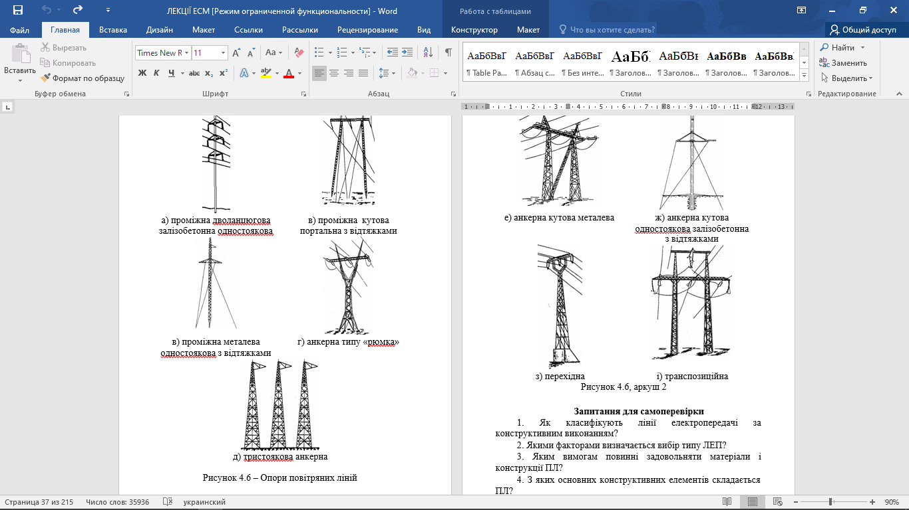

Slide 13
Запитання для самоперевірки
1. Як класифікують лінії електропередачі за конструктивним виконанням?
2. Якими факторами визначається вибір типу ЛЕП?
3. Яким вимогам повинні задовольняти матеріали і конструкції ПЛ?
4. З яких основних конструктивних елементів складається
ПЛ?
5. Які основні геометричні характеристики ПЛ і чим вони визначаються?
6. У чому полягає призначення опор?
7. Які є типи опор, що розрізняються за функціональним призначенням?
8. Які переваги і недоліки дерев’яних, залізобетонних та металевих опор?

